Slide 1
Explicación código con Keras para lenguajes naturales
Presentado por : Jorge Andres Ricardo Castaño

Slide 2
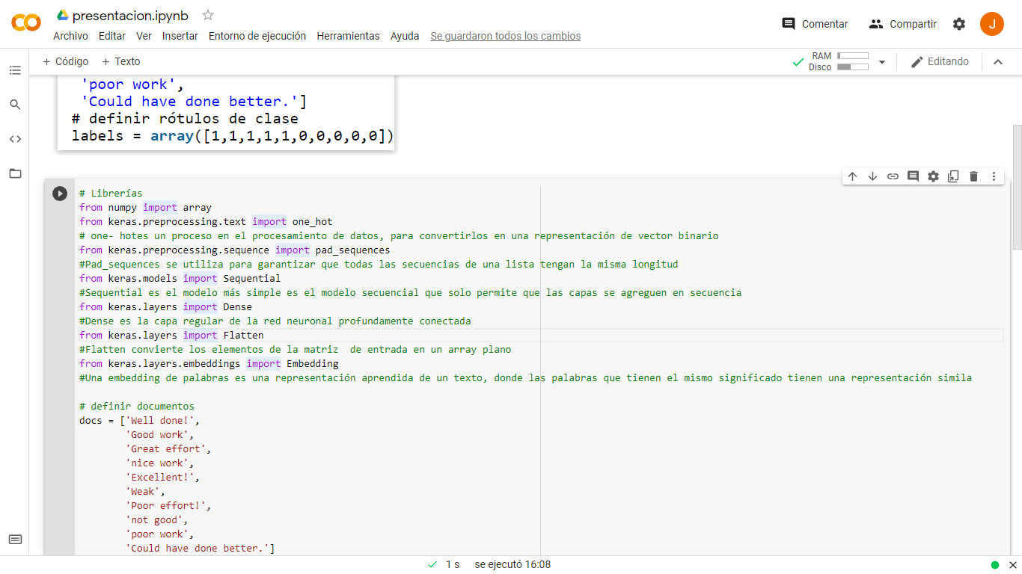
Primero que todo se deben llamar las librerías y métodos que vamos a usar, cada librería tiene su respectivo comentario para aclarar su futura función

Slide 3
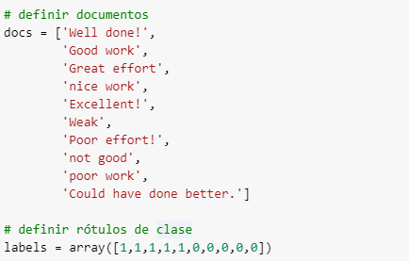
En este paso se declara el documento que se va a evaluar con sus labels

Slide 4

Como se debe trabajar con matrices, transformamos “docs” en una matriz usando el procesamiento de datos one-hot el cual creará diferentes vectores con un 1 para su identificación

Slide 5

finalmente con la función pad_sequences haremos que todos los datos de nuestra matriz tengan la misma longitud, en este caso se escogió una longitud de 4 palabras

Slide 6
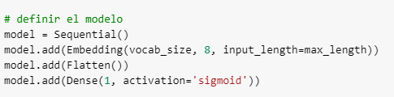
Luego de tener el documento en una matriz de pasa a definir el modelo usando las funciones que importamos de las diferentes librerias

Slide 7
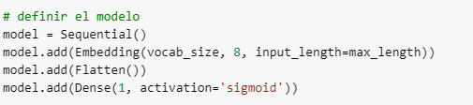
El modelo más simple es el modelo secuencial que solo permite que las capas se agreguen en secuencia
Convierte números enteros positivos (índices) en vectores densos de tamaño fijo. Se le asigna la longitud, luego la dimensión del incruster y finalmente la longitud máxima de el Doc
La primera capa es de tipo “Dense”, es decir, completamente conectada con una dimensionalidad de salida de 1, con una activacion Sigmoid
La instrucción Flatten convierte los elementos de la matriz de entrada en un array plano. Luego, con la instrucción Dense, añadimos una capa oculta

Slide 8
Una vez definida debemos compilarla. Transforma la simple secuencia de capas que definimos en una serie de matrices altamente eficientes en un formato destinado a ser ejecutado.La compilación requiere que se especifiquen una serie de parámetros, adaptados específicamente a la formación de su problema. Por ejemplo, a continuación se presenta un caso de compilación de un modelo definido y especificación del algoritmo de optimización de adam (adam) y la función de pérdida ‘binary_crossentropy’

Slide 9

Una vez compilada la red, se puede ajustar, lo que significa adaptar los pesos a un conjunto de datos de formación. El ajuste de la red requiere que se especifiquen los datos de formación, tanto una matriz de patrones de entrada, X, como una matriz de patrones de salida coincidentes.se optimiza de acuerdo con el algoritmo de optimización y la función de pérdida especificados al compilar el modelo.
El algoritmo de retropropagación requiere que la red sea entrenada para un número específico de épocas en este caso seran 100

Slide 10

Una vez que la red es entrenada, puede ser evaluada. La red puede evaluarse a partir de los datos de formación
Al igual que en el caso de la adaptación de la red, se proporciona una salida detallada para dar una idea del progreso de la evaluación del modelo. Podemos desactivarlo poniendo el argumento verbose a 0

